Slide 1
PdAM-I
Programação de Aplicativos Mobile - I

Slide 2
Projeto TipCalculator

Slide 3
Requisitos
O projeto deve ser feito em novo repositório em seu github, o nome do repositório deve ser PAMI-TipCalculator.
O projeto deverá ser testado utilizando o seu dispositivo móvel (Celular ou Tablet Android), por tanto traga para as aulas carregador/cabo USB.
O projeto deve ser feito em .NET 7 usando o framework .NET MAUI
A entrega deverá ser feita via github gerando uma release.

Slide 4
Objetivos de aprendizagem
Os benefícios de usar XAML em vez de definir a interface do usuário para um aplicativo .NET MAUI em C#
Os tipos disponíveis para definir um aplicativo .NET MAUI usando XAML e as propriedades que esses tipos expõem
Como gerenciar eventos de interface do usuário e conectá-los em XAML
Como criar e usar extensões de marcação do XAML
Como definir valores específicos da plataforma na marcação XAML

Slide 5
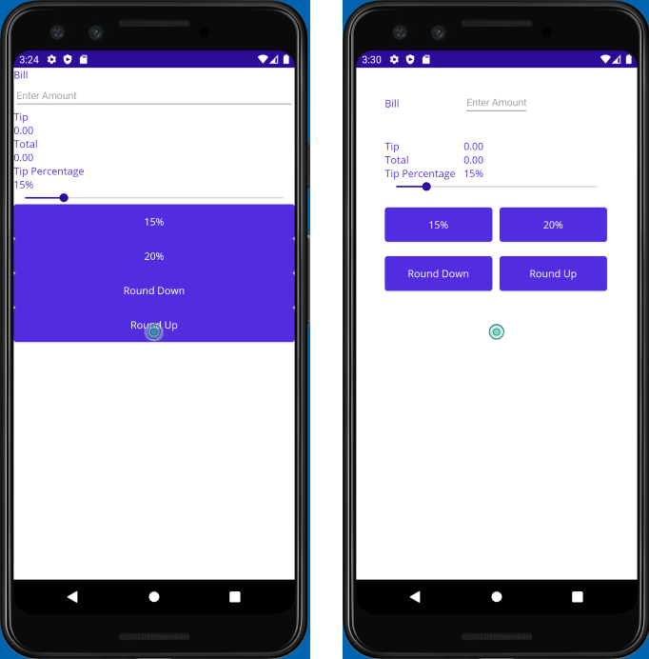
Objetivo
Desenvolver uma calculadora de gorjetas, capaz de calcular automaticamente gorjeta de 15% do valor, 20% com arredondamento para cima e para baixo.

Slide 6
Alterar a solução inicial
A solução inicial contém um aplicativo de calculadora de gorjeta totalmente funcional. Você começará explorando a interface do usuário para entender o que o aplicativo faz.
Usando o Visual Studio, crie um novo projeto na pasta PMI/PAMI-TipCalculator.
Abra o MainPage.xaml.

